Slide 1
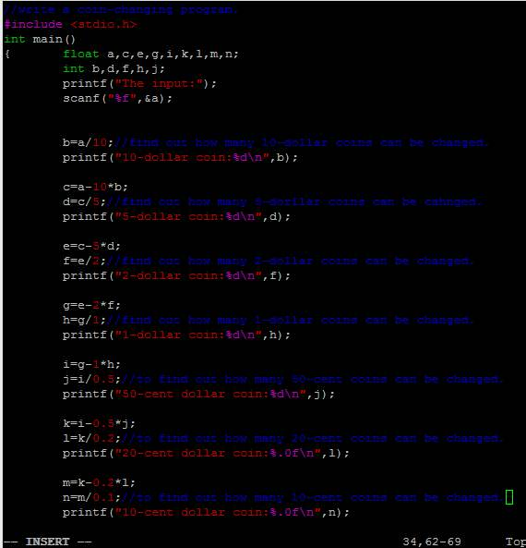
C++学科竞赛编程
National Olympiad in Informatics in Provinces
PR-CJ 07
教研研究院

Slide 2

考试结束后，老师想计算全体学生的平均分，你能帮助老师吗？现在无法知道参考人数，但是知道参加考试的人都不是0分。所以，提供给你的若干个考试成绩，以0作为计算的结束标注。
【输入样例】
90 89 90 0
【输出样例】
89.6667

Slide 3


while循环的执行顺序是：
A.
int i = 0;
while (i < 3) {
a = 1 + 2;
i++;
}
①
②
③
③
B.
②
③
①
①
C.
③
①
②
②

Slide 4




下列代码运行的结果正确的是：
int main(){
int i = 0；
int js = 0;
while(i < 15){
if(i % 2 != 0){
js++;
}
i++;
}
cout << js*js << endl;
return 0;
}
64
56
49

Slide 5
for
continue
继续
为了

Slide 6

使用while语句循环输出1到100
还记的如何使用while循环实现输出1-100之间的所有数吗？
①执行循环的条件
int i = 1;
i <= 100
while( ){
}
cout << i <<“ ”;
i = i + 1;
②循环要做的事

Slide 7
使用for循环输出1到100
①控制变量初始化表达式
②循环条件表达式
④增量表达式
i++
for( ; ; ){
}
int i=1
i<=100
cout << i << “ ”;
③循环要做的事
Notes:
同学们练习时间1分钟

Slide 8
for循环执行过程
只在循环开始
之前，执行一次
表达式1
No
表达式2？
Yes
循环结束
执行循环体
表达式3

Slide 9
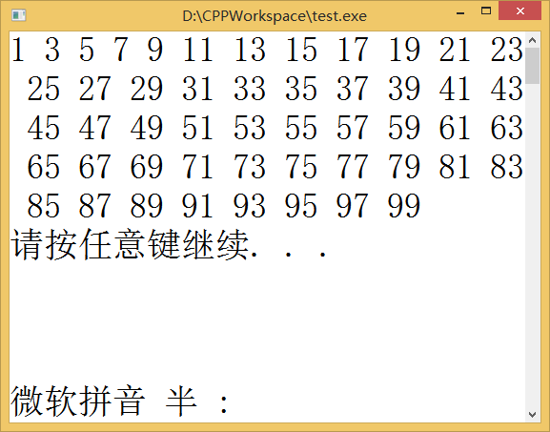
1到100之间的单数
任意单数对2取余等于1
for( ; ; ){
}
int i=1
i<=100
i++
if( ){
}
i % 2 == 1
cout << i << “ ”;
条件成立时，则输出i的值
Notes:
练习时间2分钟

Slide 10
计算指定区间中偶数的和及奇数的和
【问题描述】
计算m到 n （0<=m<=n<=1000）之间所有偶数的和及奇数的和并输出。
【样例输入1】
0 1000
【样例输出1】
250500 250000
【样例输入2】
100 200
【样例输出2】
7650 7500
Notes:
3分钟练习，讲解，1分钟修改

Slide 11
计算指定区间中奇数的和、偶数的和
#include <iostream>
using namespace std;
int main() {
int m,n;
cin >> m>>n;
int i ,sum1 = 0,sum2 = 0;
for(i = m; i <= n; i++) {
if(i%2 == 0)sum1+=i;
else sum2+=i;
}
cout<<sum1<< " "<<sum2<< endl;
return 0;
}
sum1存储偶数和
sum2存储奇数和
Notes:
练习3分钟

Slide 12
输出指定区间中满足特殊条件的数
【问题描述】
请输出m到 n （1<=m<=n<=1000）之间能被3整除的第一个数字。
【样例输入1】
1 1000
【样例输出1】
3
【样例输入2】
250 750
【样例输出2】
252
Notes:
3分钟练习，讲解，1分钟修改

Slide 13

break关键字
#include <iostream>
using namespace std;
int main(){
int m,n,i;
cin >> m >> n;
for( i = m; i <=n; i++){
if(i % 3 == 0){
cout << i << endl;
break;
}
}
return 0;
}
break:中断所在循环体，跳出本层循环

Slide 14
输出指定区间中满足特殊条件的数
【问题描述】
请输出m到 n （1<=m<=n<=1000）之间除了能被3整除的所有数字。
【样例输入】
21 33
【样例输出】
22 23 25 26 28 29 31 32
Notes:
3分钟练习，讲解，1分钟修改

Slide 15
continue关键字
#include <iostream>
using namespace std;
int main(){
int m,n,i;
cin >> m >> n;
for( i = m; i <=n; i++){
if(i % 3 == 0){
continue;
}
cout << i << " ";
}
return 0;
}
continue：跳出当前循环，继续执行下一次循环
Notes:
练习1分钟

Slide 16
求n个数中第二大的数
【问题描述】
输入n个正整数，输出这n个数中第二大的数。
【样例输入】
6
20 12 18 32 40 45
【样例输出】
40
Notes:
4分钟时间先做，5分钟时间讲，2分钟时间修改

Slide 17
求n个数中第二大的数
int max1 = -1, max2 = -1,n,a;
cin >> n;
for(int i = 1; i <= n; i++){
cin >> a;
if(a > max1){
max2 = max1;
max1 = a;
}
else if(a > max2){
max2 = a;
}
}
cout << max2 << endl;

Slide 18
判断是否是质数
【问题描述】
输入一个整数，判断该数是否为质数，是输出”Y”,不是则输出”N”。
【样例输入】
7
【样例输出】
Y
【样例输入】
12
【样例输出】
N
在大于1的自然数中，只能被1和它本身整除的数称为质数！
Notes:
4分钟时间练习，5分钟时间讲，2分钟修改

Slide 19

判断是否是质数
声明变量sum表示能被整除的数的个数
int n,i;
int sum=0;
cin>>n;
for(i=1; i<=n; i++) {
if(n%i==0) {
sum++;
}
}
if(sum==2) {
cout<<'Y';
}
else {
cout<<'N';
}
进行计数
除了1和它本身之外不能被别的数整除

Slide 20
Fibonacci数列
【问题描述】
Fibonacci数列是一个特殊的数列：数列的第一项和第二项分别为0和1，从第三项开始，每一项是其前面两项之和。即0,1,1,2,3,5,8，……请编程输出该数列的前40项（每十项一行，每两项之间用空格分隔）。
【样例输出】
0 1 1 2 3 5 8 13 21 34
55 89 144 377 610 987 1597 2584 4181
6765 10946 17711 28657 46368 75025 121393 196418 317811 514229
832040 1346269 2178309 3524578 5702887 9227465 14930352 24157817 39088169 63245986
Notes:
4分钟时间练习，5分钟试讲解，2分钟时间修改

Slide 21
Fibonacci数列
int main(){
int i，a=0,b=1,c;
return 0;
}
输出第一项和第二项的值
cout << a << “ ” << b;
for( ; ; ){
}
i=3
i<=40
i++
c = a + b;
cout << c << “ ”;
求第i项的值
i%10==0
if( ){
}
每十行数据一行
cout << endl;
a = b;
更新a和b的值
b = c;

Slide 22
质因数分解
【问题描述】
已知正整数 n 是两个不同的质数的乘积，试求出较大的那个质数。
【输入格式】
输入只有一行，包含一个正整数 n。
【输出格式】
输出只有一行，包含一个正整数 p，即较大的那个质数。
【样例输入】
21
【样例输出】
7
Notes:
4分钟时间练习，5分钟时间讲解，2分钟时间修改

Slide 23
质因数分解
#include <iostream>
using namespace std;
int main(){
int n;
cin >> n;
for(int i = 2; i < n; i++){
if(n%i == 0){
cout << n/i;
break;
}
}
return 0;
}
输出最大的质数

Slide 24
输出特殊四位的数字
【问题描述】
输入所有形如aabb的四位完全平方数（即前两位数字相等，后两位数字也相等）。
【样例输出】
7744
若一个数能表示成某个整数的平方的形式，则称这个数为完全平方数
Notes:
4分钟时间练习，5分钟时间讲解，2分钟时间修改

Slide 25

输出所有形如aabb的四位完全平方数
#include <iostream>
using namespace std;
int main(){
for(int x = 1; ;++x){
int n = x*x;
if(n<1000) continue;
if(n>9999) break;
int high = n/100,low = n%100;
if(high/10==high%10 &&
low/10==low%10) cout << n;
}
return 0;
}
for循环是残缺的，没有指定的循环条件。事实上，3个部分都可以省略。
例如：for(;;)就是一个死循环，如果不采取措施，它就永远不会结束！

Slide 26
下列代码执行结果为：
int main(){
int i,n = 0;
for(i = 1;i <=100;i = i*3){
if(i %7 == 0){
n++;
}
}
cout << n << endl;
}
1
0

Slide 27
下列代码执行结果为：
int main(){
int i,j ;
for(i = 20,j=1;i <=25;i++, j=j+5){
if(i %j != 0){
continue;
}
cout << i << “ ”;
}
return 0;
}
20 22
20 25

Slide 28

测量血压
【问题描述】
监护室每小时测量一次病人的血压，若收缩压在90-140之间并且舒张压在60-90之间（包含端点值）则称之为正常，现给出某病人若干次测量的血压值，计算病人保持正常血压的最长小时数。
【样例输入】
4
100 80
90 50
120 60
140 90
【样例输出】
2
Notes:
5分钟时间练习，5分钟讲解，2分钟修改

Slide 29
求最大跨度值
【问题描述】
给定一个长度为n的非负整数序列，请计算序列的最大跨度值（最大跨度值=最大值-最小值）。
输入一共两行，第1行为序列的个数n(1<=n<=1000),第2行为序列的n个不超过1000的非负整数，整数之间以一个空格分隔。
【样例输入】
6
3 0 8 7 5 9
【样例输出】
9
Notes:
5分钟时间练习，5分钟讲解，2分钟修改

Slide 30
【问题描述】
在一次运动会方队表演中，学校安排了十名老师进行打分。对于给定的每个参赛班级的不同打分（百分制整数），按照去掉一个最高分、去掉一个最低分，再算出平均分的方法，得到该班级的最后得分。
【样例输入】
90 89 92 90 93 95 88 90 89 88
【样例输出】
90.125

Slide 31
【问题描述】
计算非负整数m到n(包括m和n)之间的所有奇数的和，其中，m不大于n，且n不大于300，例如m=3，n=12，其和则为：3+5+7+9+11=35。
【输入格式】
两个数m和n，两个数以一个空格分开，其中0<=m<=n<=300。
【输出格式】
输出一行，包含一个整数，表示m到n（包括m和n）之间的所有奇数的和
【样例输入】
7 15
【样例输出】
55

Slide 32
【问题描述】
编程求出所有的水仙花数。水仙花数是一类特殊的三位数，它们每一个数位上的数字的立方和恰好等于这个三位数本身。
例如： 153 = 1*1*1 +5*5*5 + 3*3*3。
【样例输出】
153 370 371 407

Slide 33
END
谢谢

Slide 34

科 学 教 育 - 创 新 课 程
像科学家一样思考
像工程师一样解决问题

